Slide 1
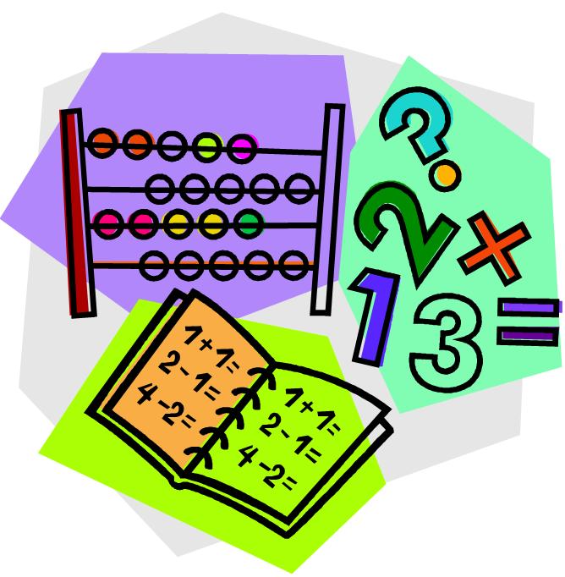
Урок математики Тема: Сложение и вычитание в пределах 6.

Slide 2
Цель: формировать умения выполнять сложение и вычитание в пределах 6.
Задачи:
Обучение работе с книгой
Обучение работе в группах

Slide 3
Групповая работа
Цель: включение каждого ученика в активную работу
Задачи:
Развитие коммуникативных навыков;
На основании полученных знаний прийти к новым знаниям;
Проговаривать последовательность действий.

Slide 4
Этапы:
1. Подготовка к выполнению группового задания
2. Организационная работа детей в группе
3. Анализ работы каждой группы

